Slide 1

Projeto GAME MANIA
Desenvolvimento de site e-commerce

Slide 2
Apresentação
Através do briefing realizado, iniciamos o projeto de desenvolvimento das páginas de e-commerce com a premissa de elevar ao mais alto nível a comunicação virtual da empresa de forma clara e objetiva, tornando-as atraentes aos clientes através de um layout de alta qualidade e aplicando as técnicas de User Experience e User Interface.

Slide 3
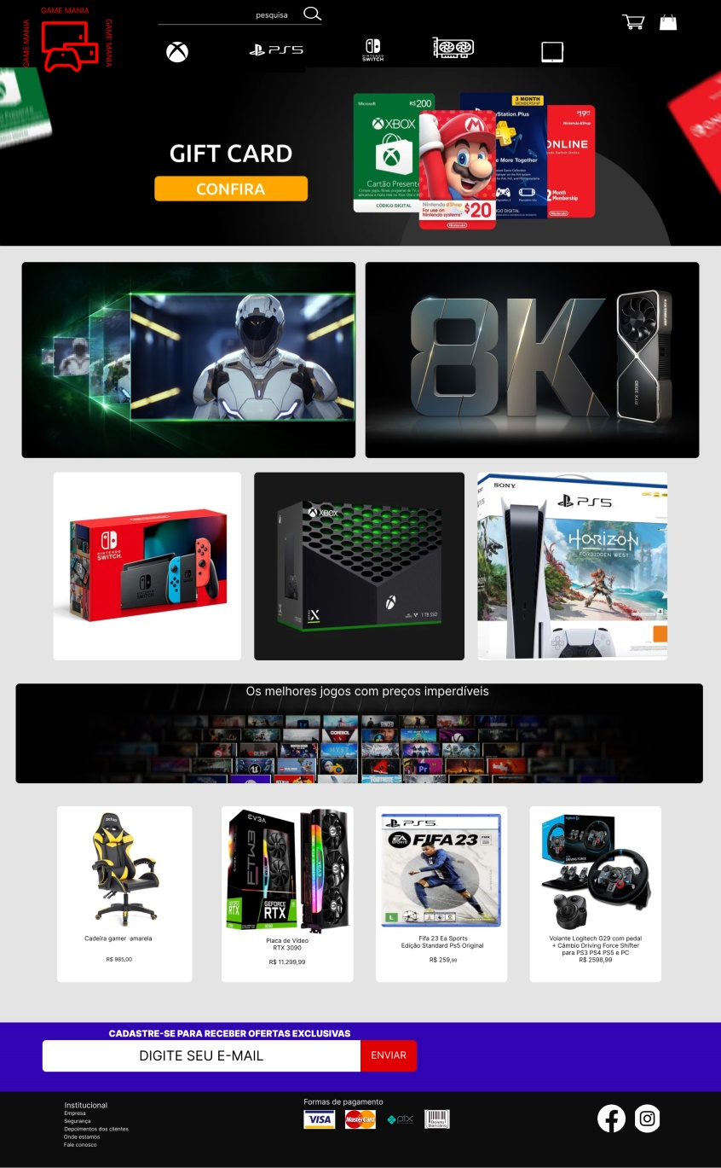
Desktop
Modelado a partir de uma leitura em Z, criamos uma logomarca minimalista que engloba algumas das principais plataformas de jogos atuais. Com links intuitivos ainda em seu cabeçalho, a página segue de modo fluída e harmônica com imagens de alta resolução e de tamanhos alternados para a acessibilidade dos clientes.

Slide 4
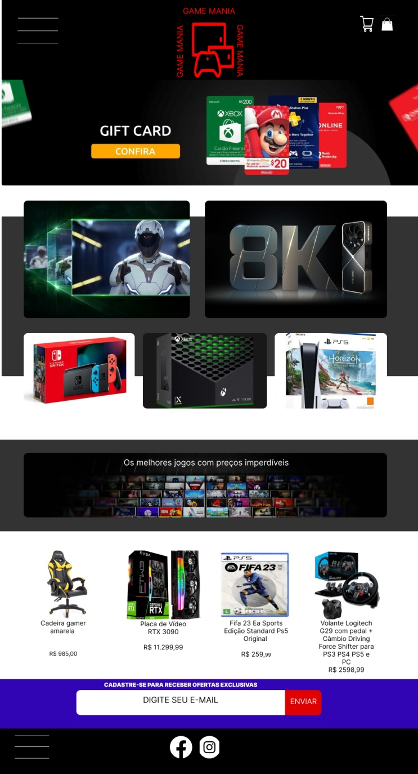
Tablet
Partindo da versão desktop, desenvolvemos a versão tablet com algumas alterações em relação ao posicionamento da logomarca no cabeçalho e background de cores alternadas com a finalidade de integrar diversos elementos, permanecendo a experiência agradável e clean da versão desktop.

Slide 5
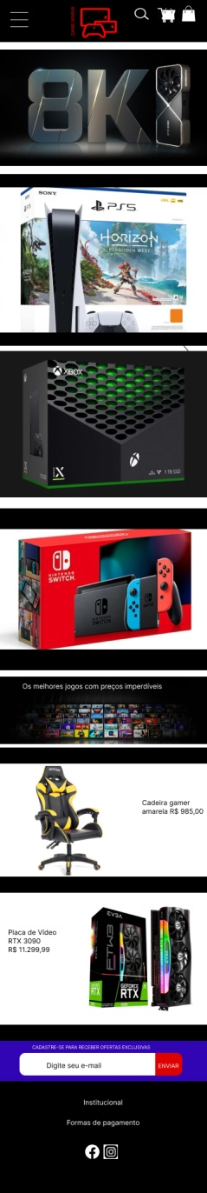
Mobile
Elaboramos o visual mobile pensando nos mais diversos tamanhos de tela disponíveis, proporcionando as mesmas funcionalidades, usabilidades e interatividades com um design marcante.

Slide 6
Como podemos observar, as páginas possuem, entre outras utilidades, função de busca, um layout moderno e clean, integração com redes sociais, assim como botões de interação e instruções curtas. Desta maneira temos a certeza que sua implantação aumentará a conversão de visitantes em número de vendas de forma significativa.

